Slide 1
Внеклассное мероприятие по математике в 6 классе
Подготовила учитель математики
Федотова Елена Александровна
237 – 252 – 008

Slide 2
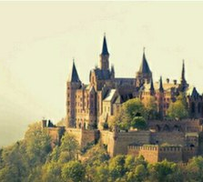
Школа магии и волшебства Хогвартс

Slide 3
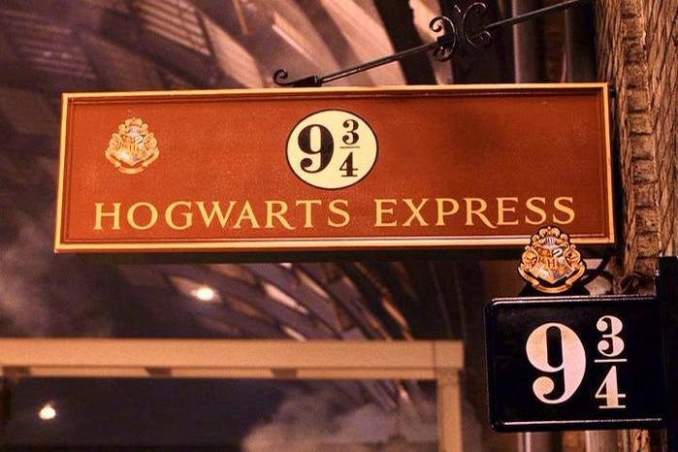
Платформа

Slide 4
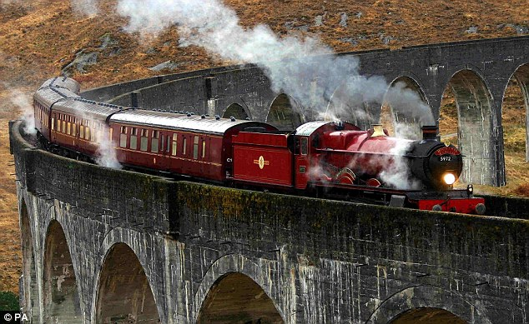
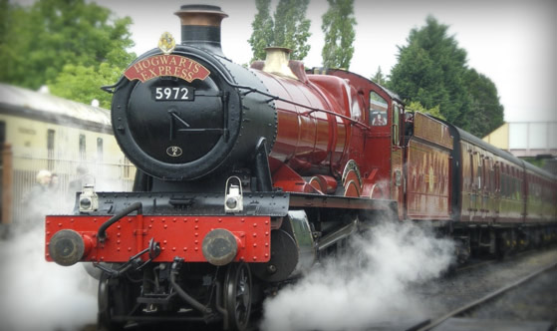
Хогвартс - экспресс

Slide 5
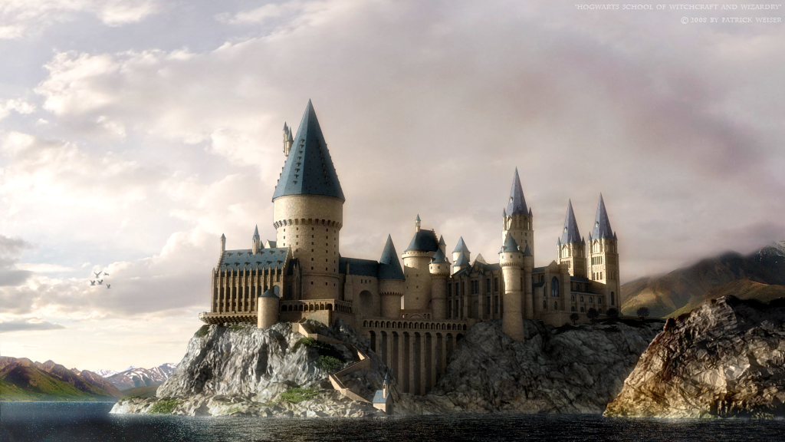
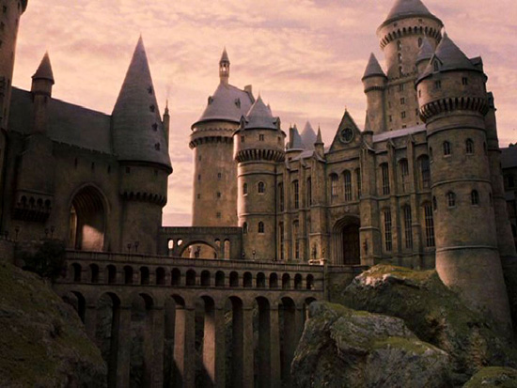
Школа Хогвартс

Slide 6
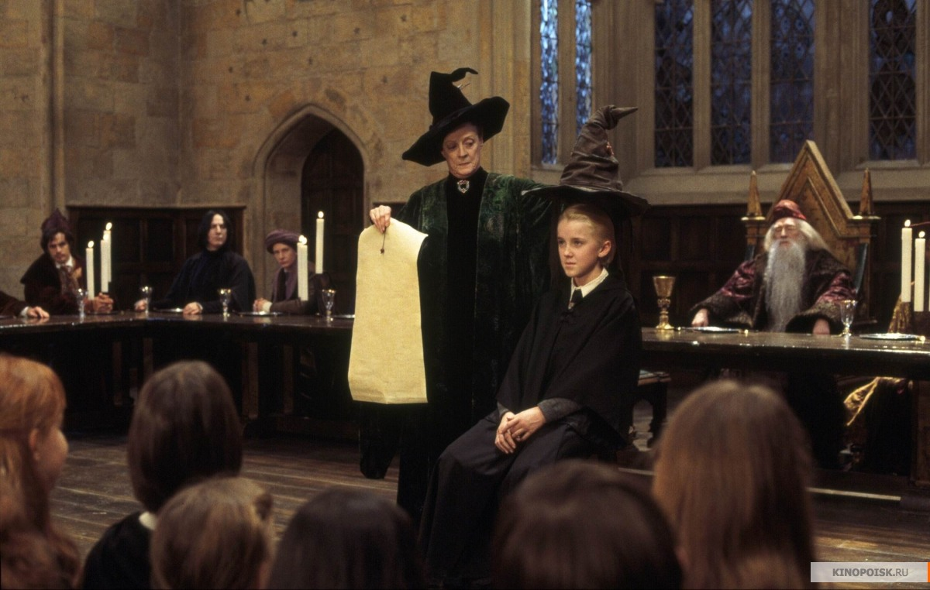
Деление на факультеты

Slide 7
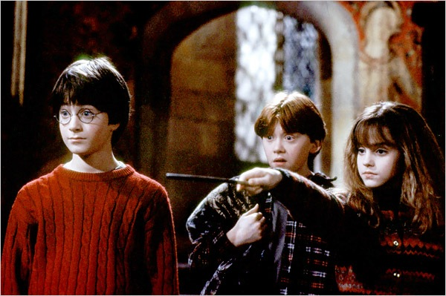
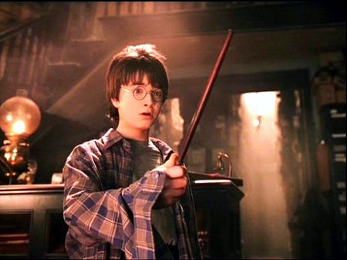
Заклинание бумаги

Slide 8
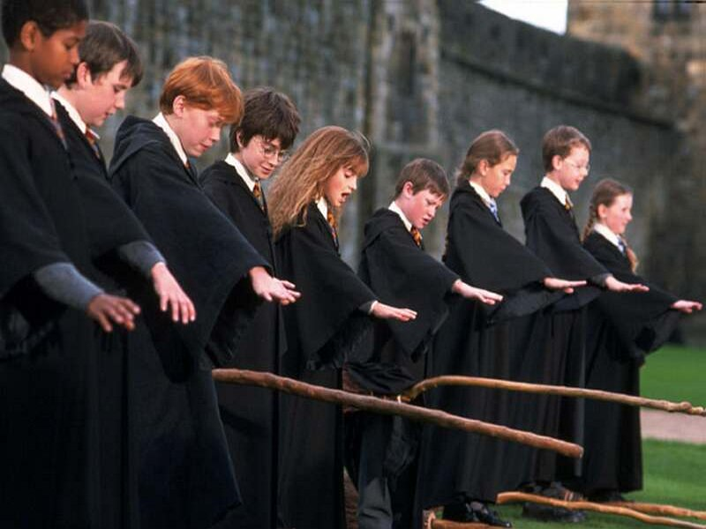
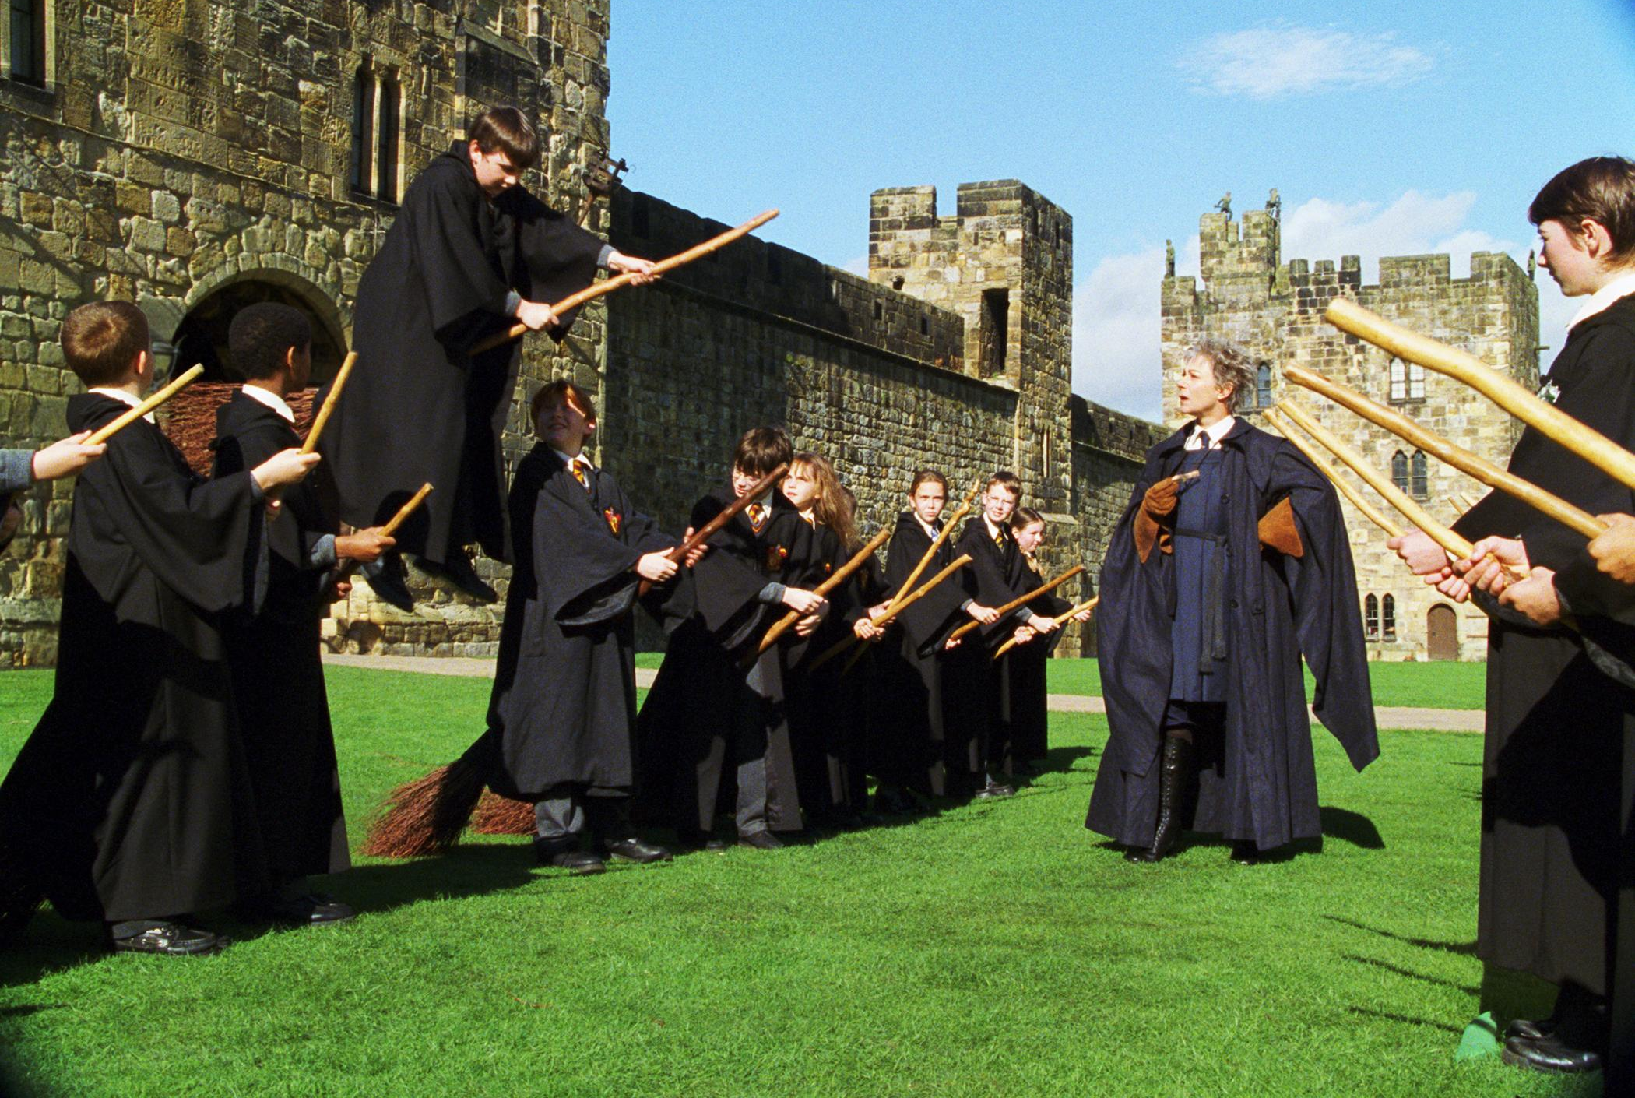
Полёты на метле

Slide 9
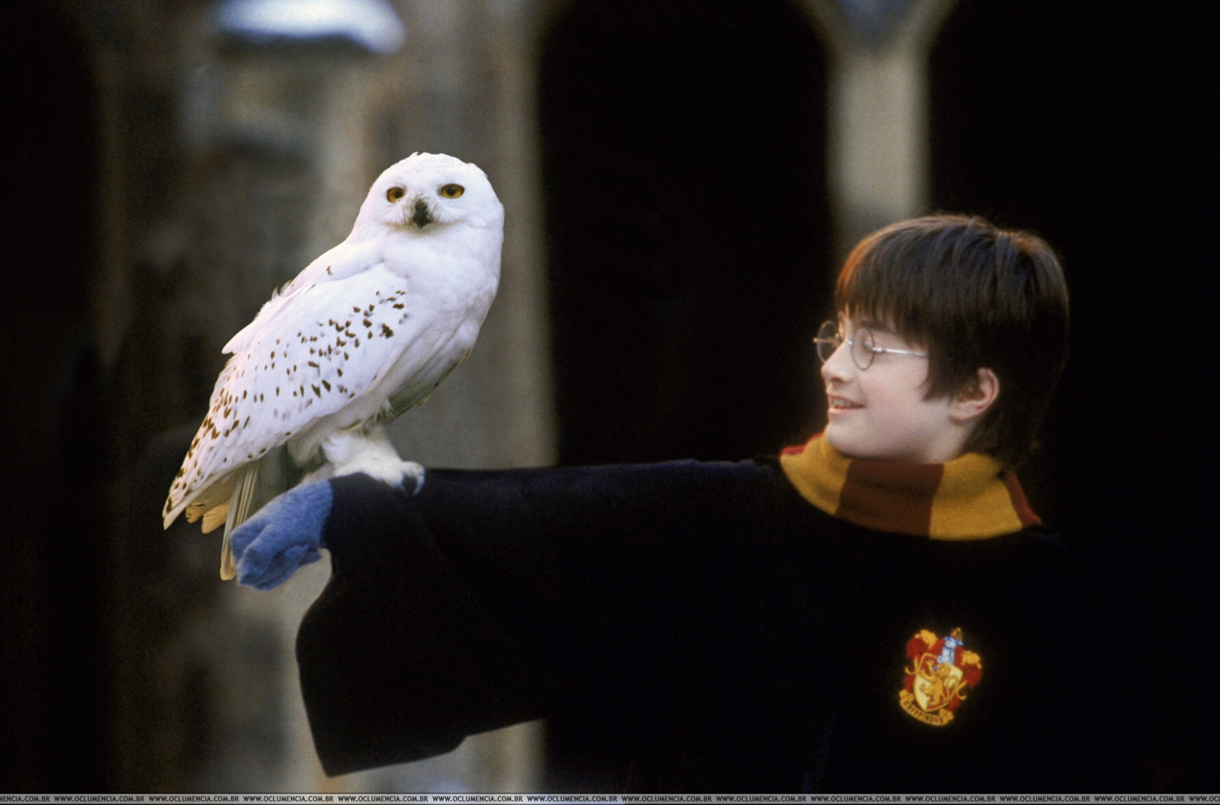
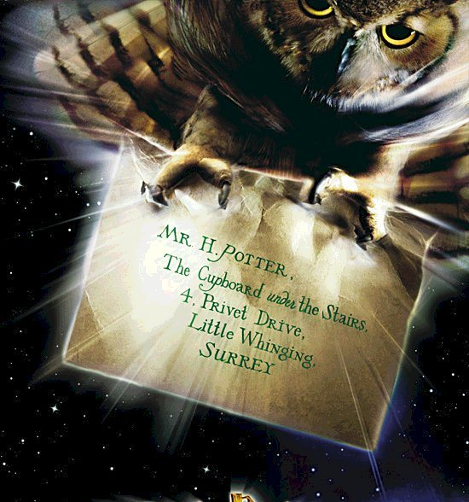
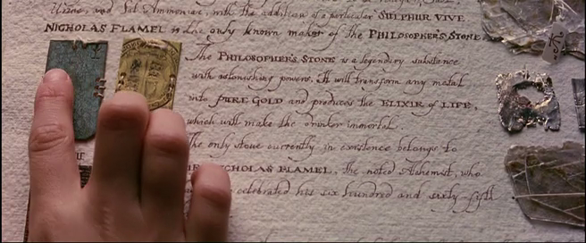
Загадочные письма

Slide 10
Письмо 1
RБWEZЛQЫFE
WPУFGLЧNKИ
NWЧLУЖFИЕR
ZTSPLУYДGЫ
ЛWЮQБRGЯFT
Б E Л Ы E
PУ Ч KИ
Ч УЖ ИЕ
T P У Д Ы
Л Ю Б Я T

Slide 11
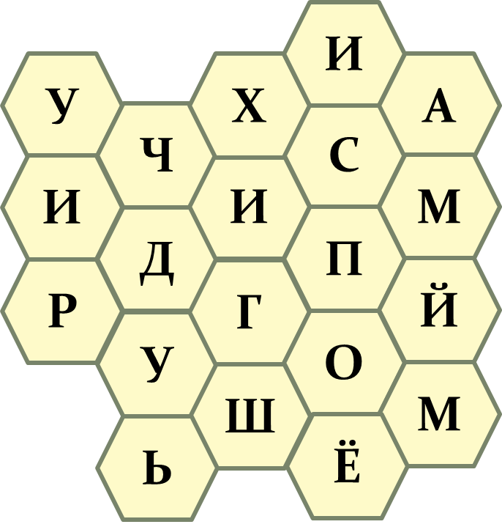
Письмо 2
Учи других, и сам поймёшь

Slide 12
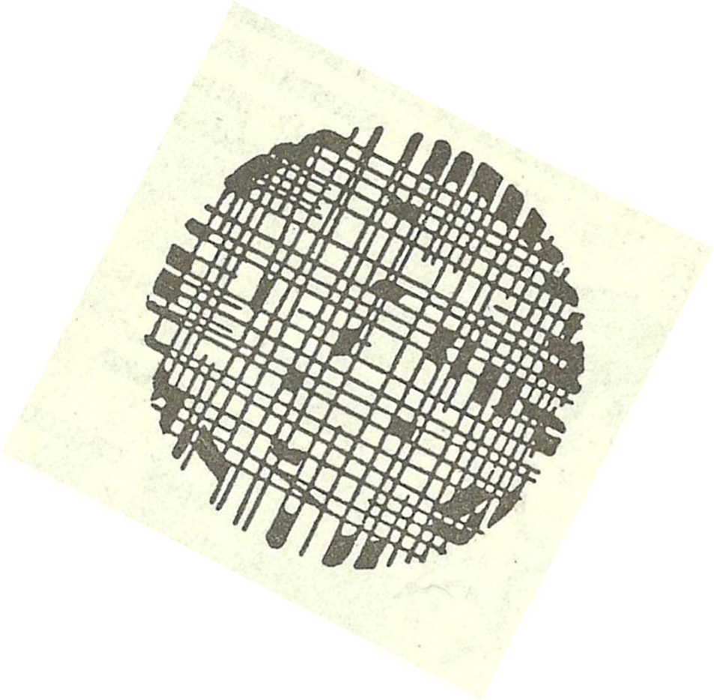
Письмо 3
ГОСУДАРСТВЕННОЕ
ИЗДАНИЕ

Slide 13
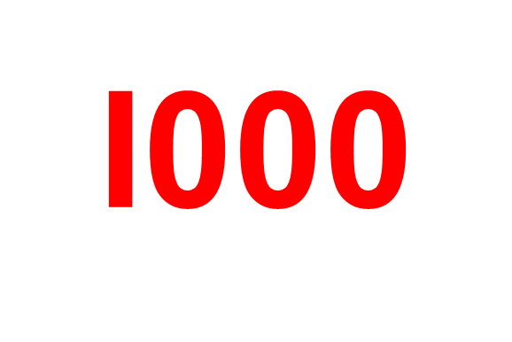
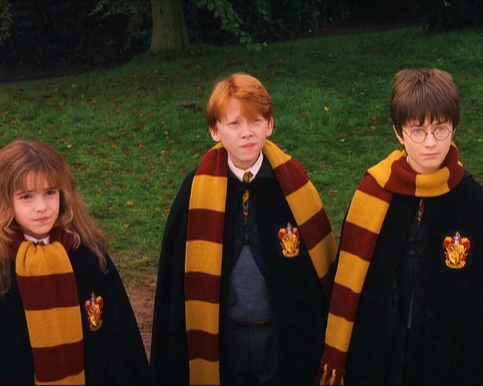
Волшебное зеркало
I8I8
I96I
8I8I
I8I8·4,5 = 8181

Slide 14
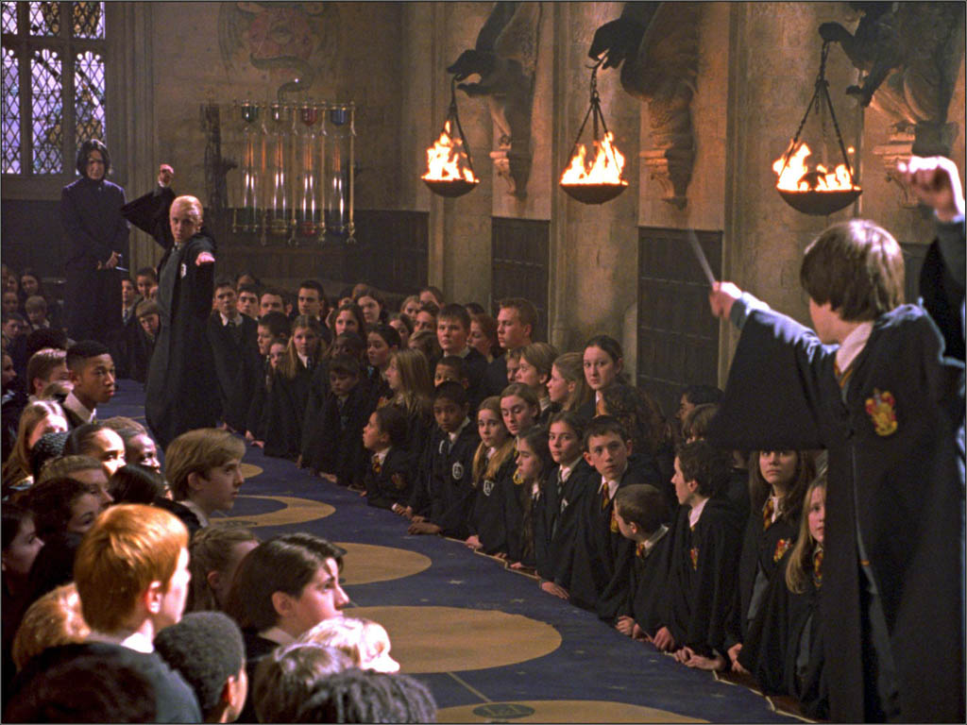
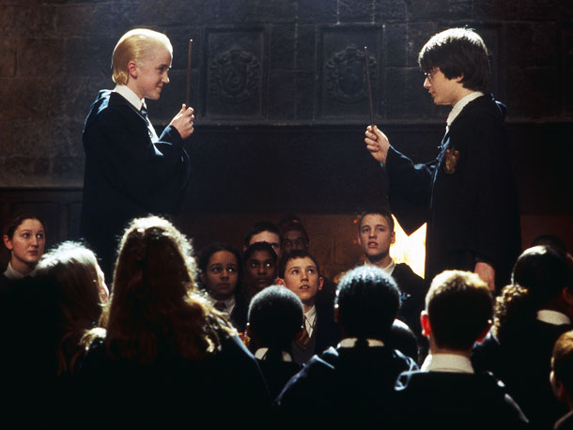
Дуэль

Slide 15
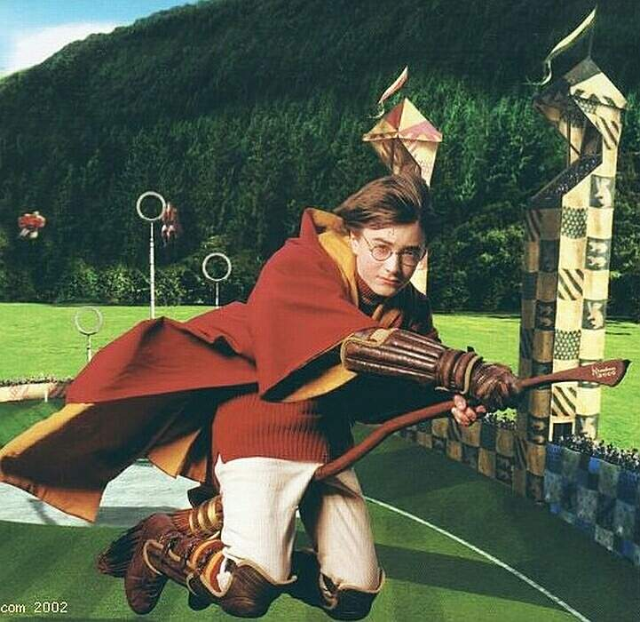
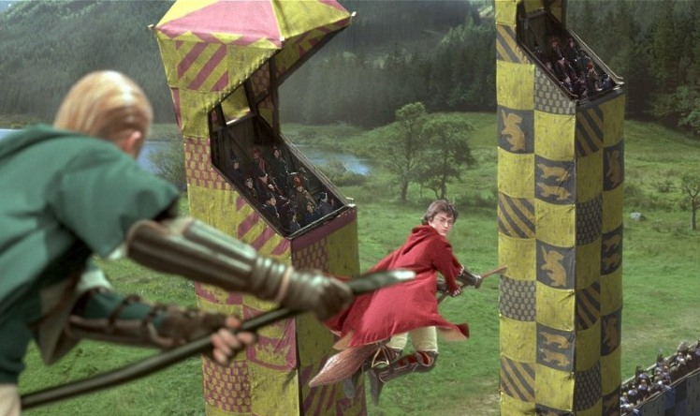
Квидич

Slide 16
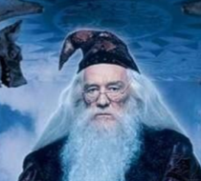
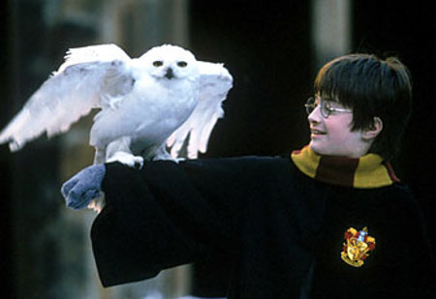
Квидич
1 | 2 | 3 | 4
8 | 7 | 6 | 5
9 | 10 | 11 | 12

Slide 17
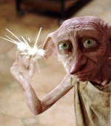
№ 1
Если бы завтрашний день был вчерашним, то до воскресенья осталось бы столько дней, сколько дней прошло от воскресенья до вчерашнего дня. Какой же сегодня день?
(Среда)

Slide 18
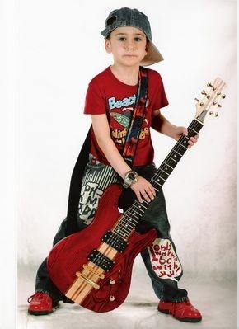
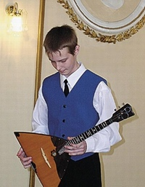
№ 2
Два мальчика играли на гитарах, а один на балалайке. На чем играли дети, если Миша с Петей и Петя с Юрой играли на разных инструментах?
(Юра и Миша играли на гитаре, а Петя – на балалайке)

Slide 19
№ 3
Пладжер
(- 30 очков)

Slide 20
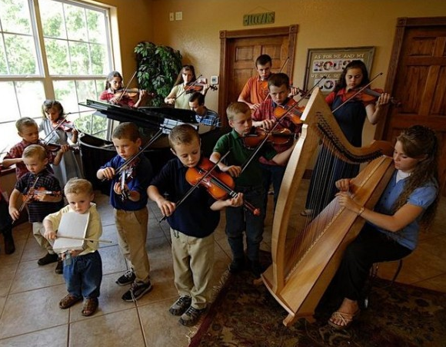
№ 4
В семье шесть сыновей. У каждого сына есть родная сестра. Сколько детей в семье?
(7)

Slide 21
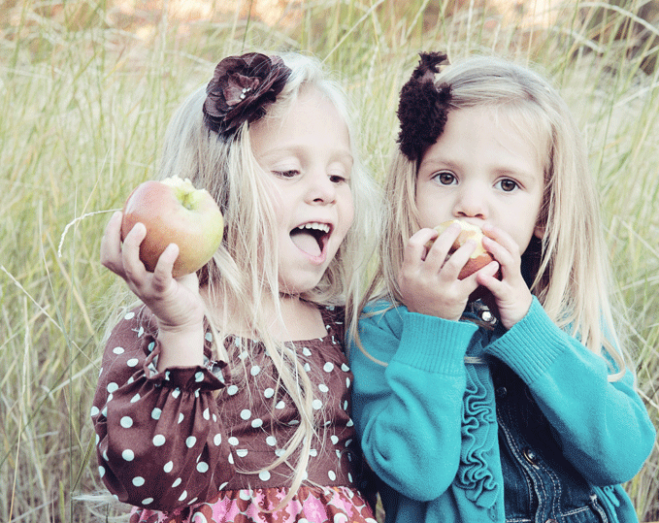
№ 5
– Дай мне яблоко, и у меня будет вдвое больше, чем у тебя, - сказал один школьник другому. – Это несправедливо. Лучше дай ты мне яблоко, тогда у нас будет поровну, - ответил его товарищ. Сколько у каждого школьника было яблок.
(7 и 5)

Slide 22
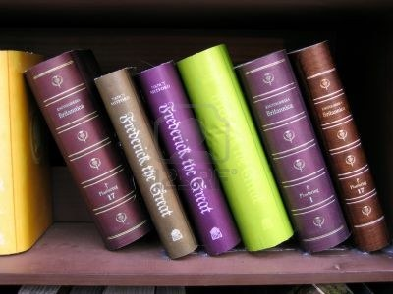
№ 6
«Книжный червь» прогрыз себе путь от первой страницы первого тома до последней страницы второго тома, стоявшего рядом с первым, как нарисовано. В каждом томе по 800 страниц. Сколько всего страниц прогрыз «червь»?
(не одной страницы, только обложки)
1
2

Slide 23
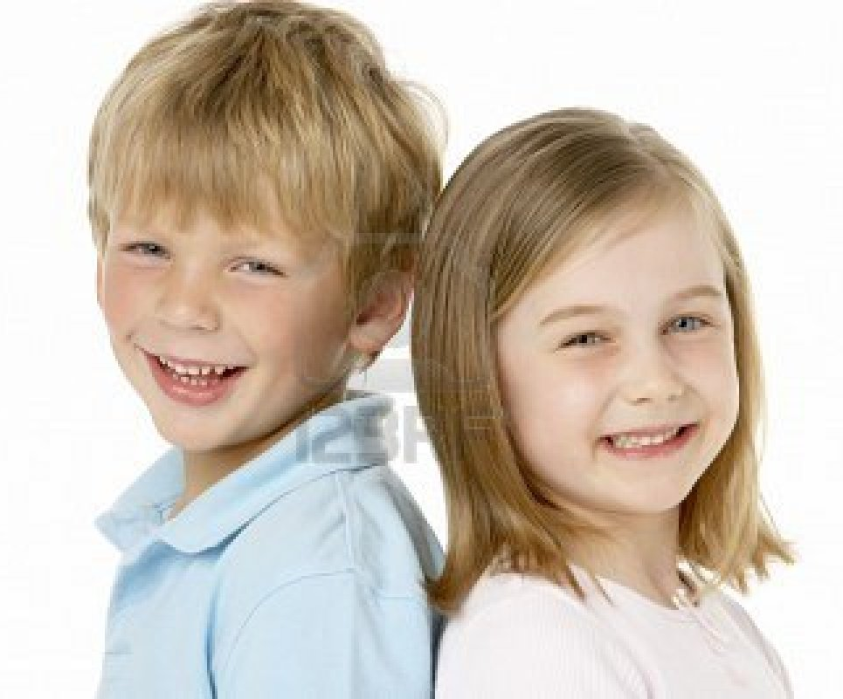
№ 7
Пять лет назад брату и сестре вместе было 8 лет. Сколько лет им будет вместе через 5 лет?
(18 лет)

Slide 24
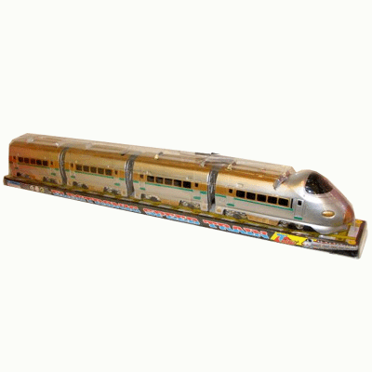
№ 8
Двое договорились сесть в 5-й вагон поезда. Но один сел в 5-й вагон с конца, а другой в 5-й вагон с начала. Сколько должно быть у поезда вагонов, чтобы они встретились?
(9 вагонов)

Slide 25
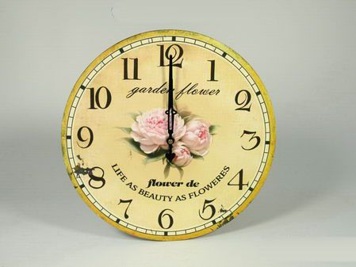
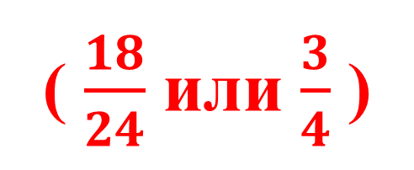
№ 9
Сейчас шесть часов вечера. Какая часть суток прошла?
( $\frac{18}{24}$ или $\frac{3}{4}$ )

Slide 26
№ 10
Что будет, если написать тридцать букв Я?
Я
Я
Я
(имя ЗОЯ)

Slide 27
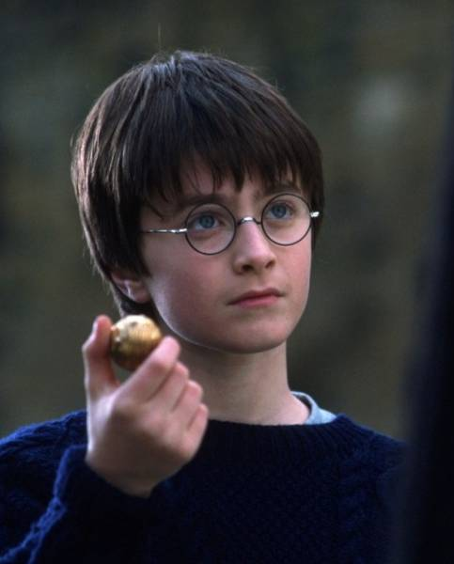
№ 11
Золотой снич
+ 100 очков

Slide 28
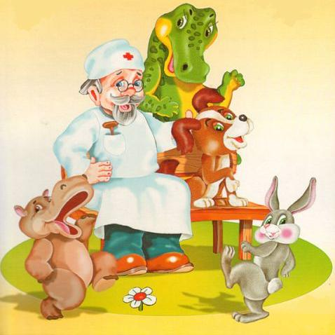
№ 12
К Айболиту на прием пришли звери: все, кроме двух – собаки. Все, кроме двух – зайцы; все, кроме двух – кошки. Сколько животных пришло?
(3)

Slide 29
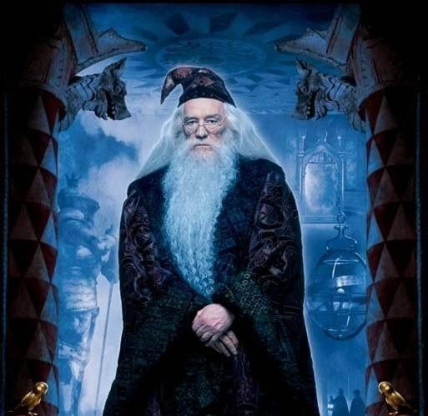
Подведение итогов

Slide 30
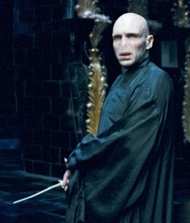
Тёмные силы
СКУКА
ЗАВИСТЬ
ЭГОИЗМ
ЛЕНЬ
РАВНОДУШИЕ
ЖЕСТОКОСТЬ

Slide 31
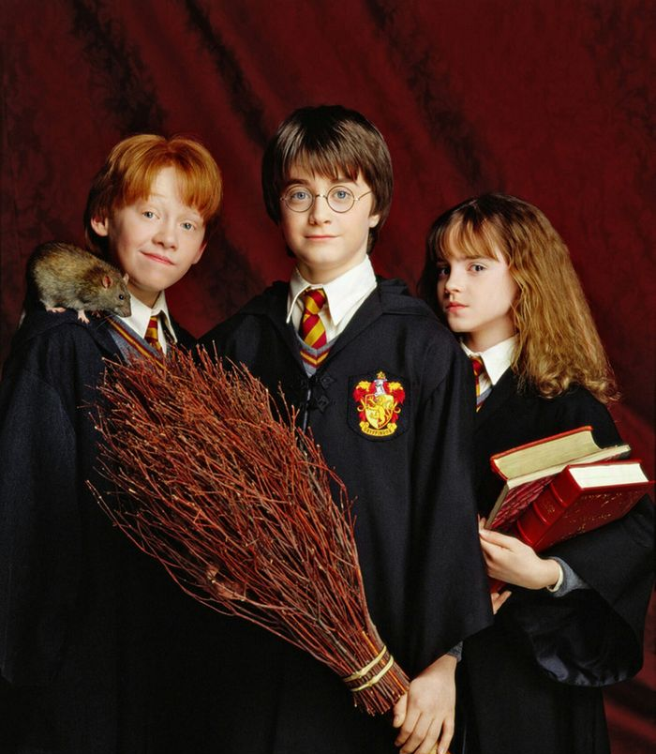
Дружба делает настоящие чудеса

